Slide 1
Projekt: Fyra i rad

Slide 2
Funktioner
För två spelare
8x8 RGB LED matris
Analoga joysticks

Slide 3
Översikt
Blockdiagram över hårdvaran här

Slide 4
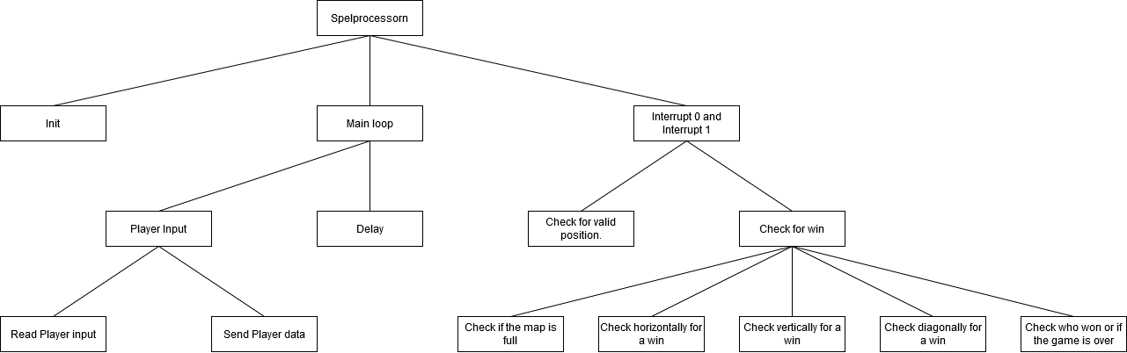
Spelprocessorn
I main-loopen flyttar den aktiva spelarens markör runt med joysticken
Interrupt när spelaren trycker på joysticken:
- kontroll om spelaren kan placera här
- Kontroll om spelaren vinner genom att placera här
- Skicka data till videoprocessorn om att spelaren placerar här

Slide 5
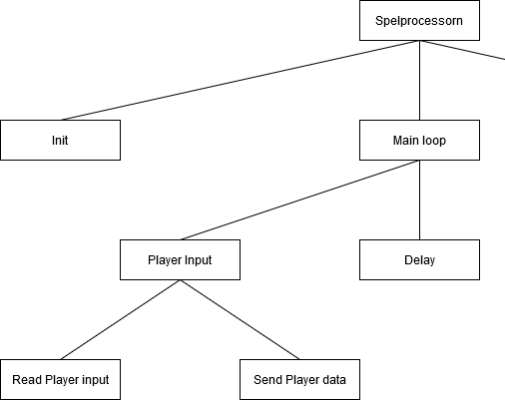
Spelprocessorn: Main loop
För att flytta runt en markör med hjälp av joysticken och skicka info till videoprocessorn

Slide 6
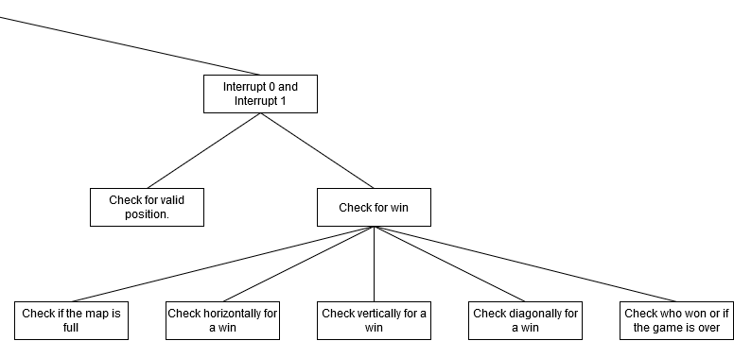
Spelprocessorn: Interrupt
När en en spelare trycker på joysticken för att placera en markör
Vi glömde en ruta för att skicka data?

Slide 7
Dataprotokoll
För att skicka data från spelprocessorn till videoprocessorn
UART, 8 databitar, 1 stopbit, 9600 baudrate
4 bytes skickas:
Start-byte: 0xFF
Instruktions-byte
Data 1: X position eller poäng för spelare 1
Data 2: Y position eller poäng för spelare 2

Slide 8
Videoprocessorn

